Slide 1






Название работы: "Классификация моллюсков Abalone"
Презентацию подготовила Глебова Мария
Группа: М8О-307Б-23

Slide 2
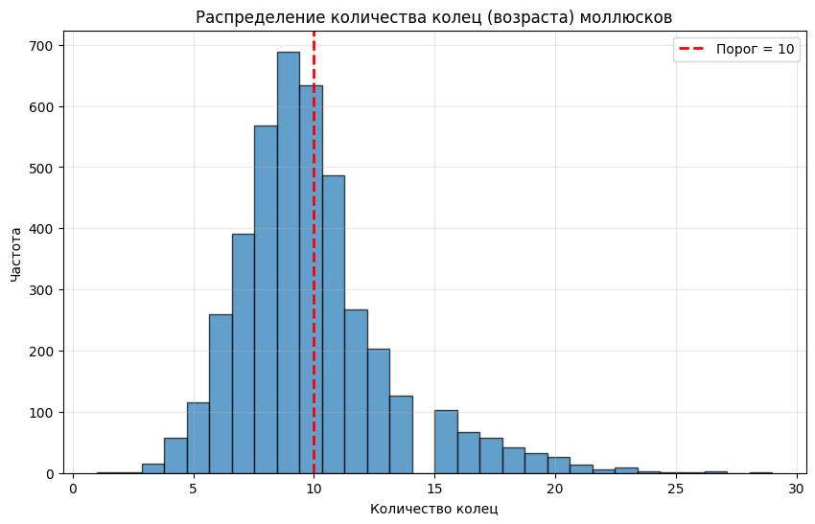
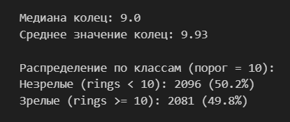
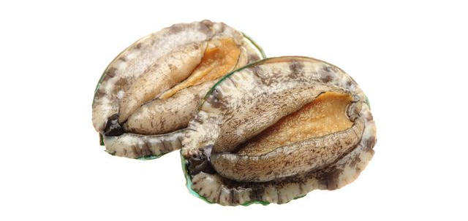
Преобразованная задача: бинарная классификация
Класс 0: Незрелый моллюск (rings < 10)
Шаг 2
Класс 1: Зрелый моллюск (rings >= 10)
Шаг 3
Цель: определить зрелость моллюска по физическим характеристикам

Slide 3
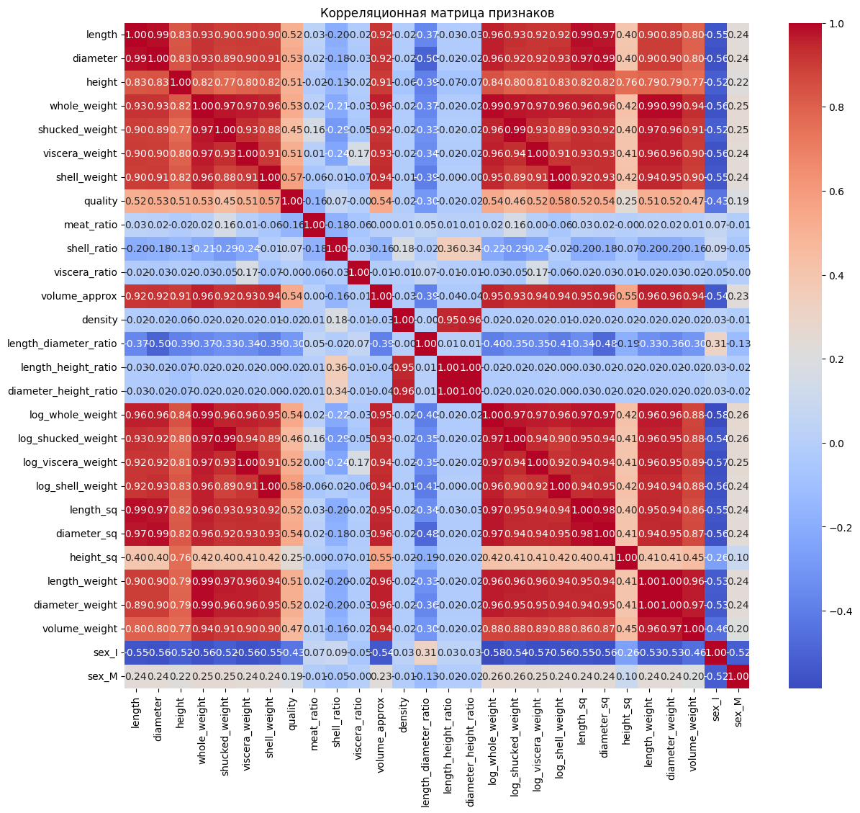
Исходные признаки: - Категориальный: `sex` (пол) - Числовые: `length`, `diameter`, `height` (размеры) - Числовые: `whole_weight`, `shucked_weight`, `viscera_weight`, `shell_weight` (веса) - Целевая переменная: `rings` (преобразована в `quality`)

Slide 4
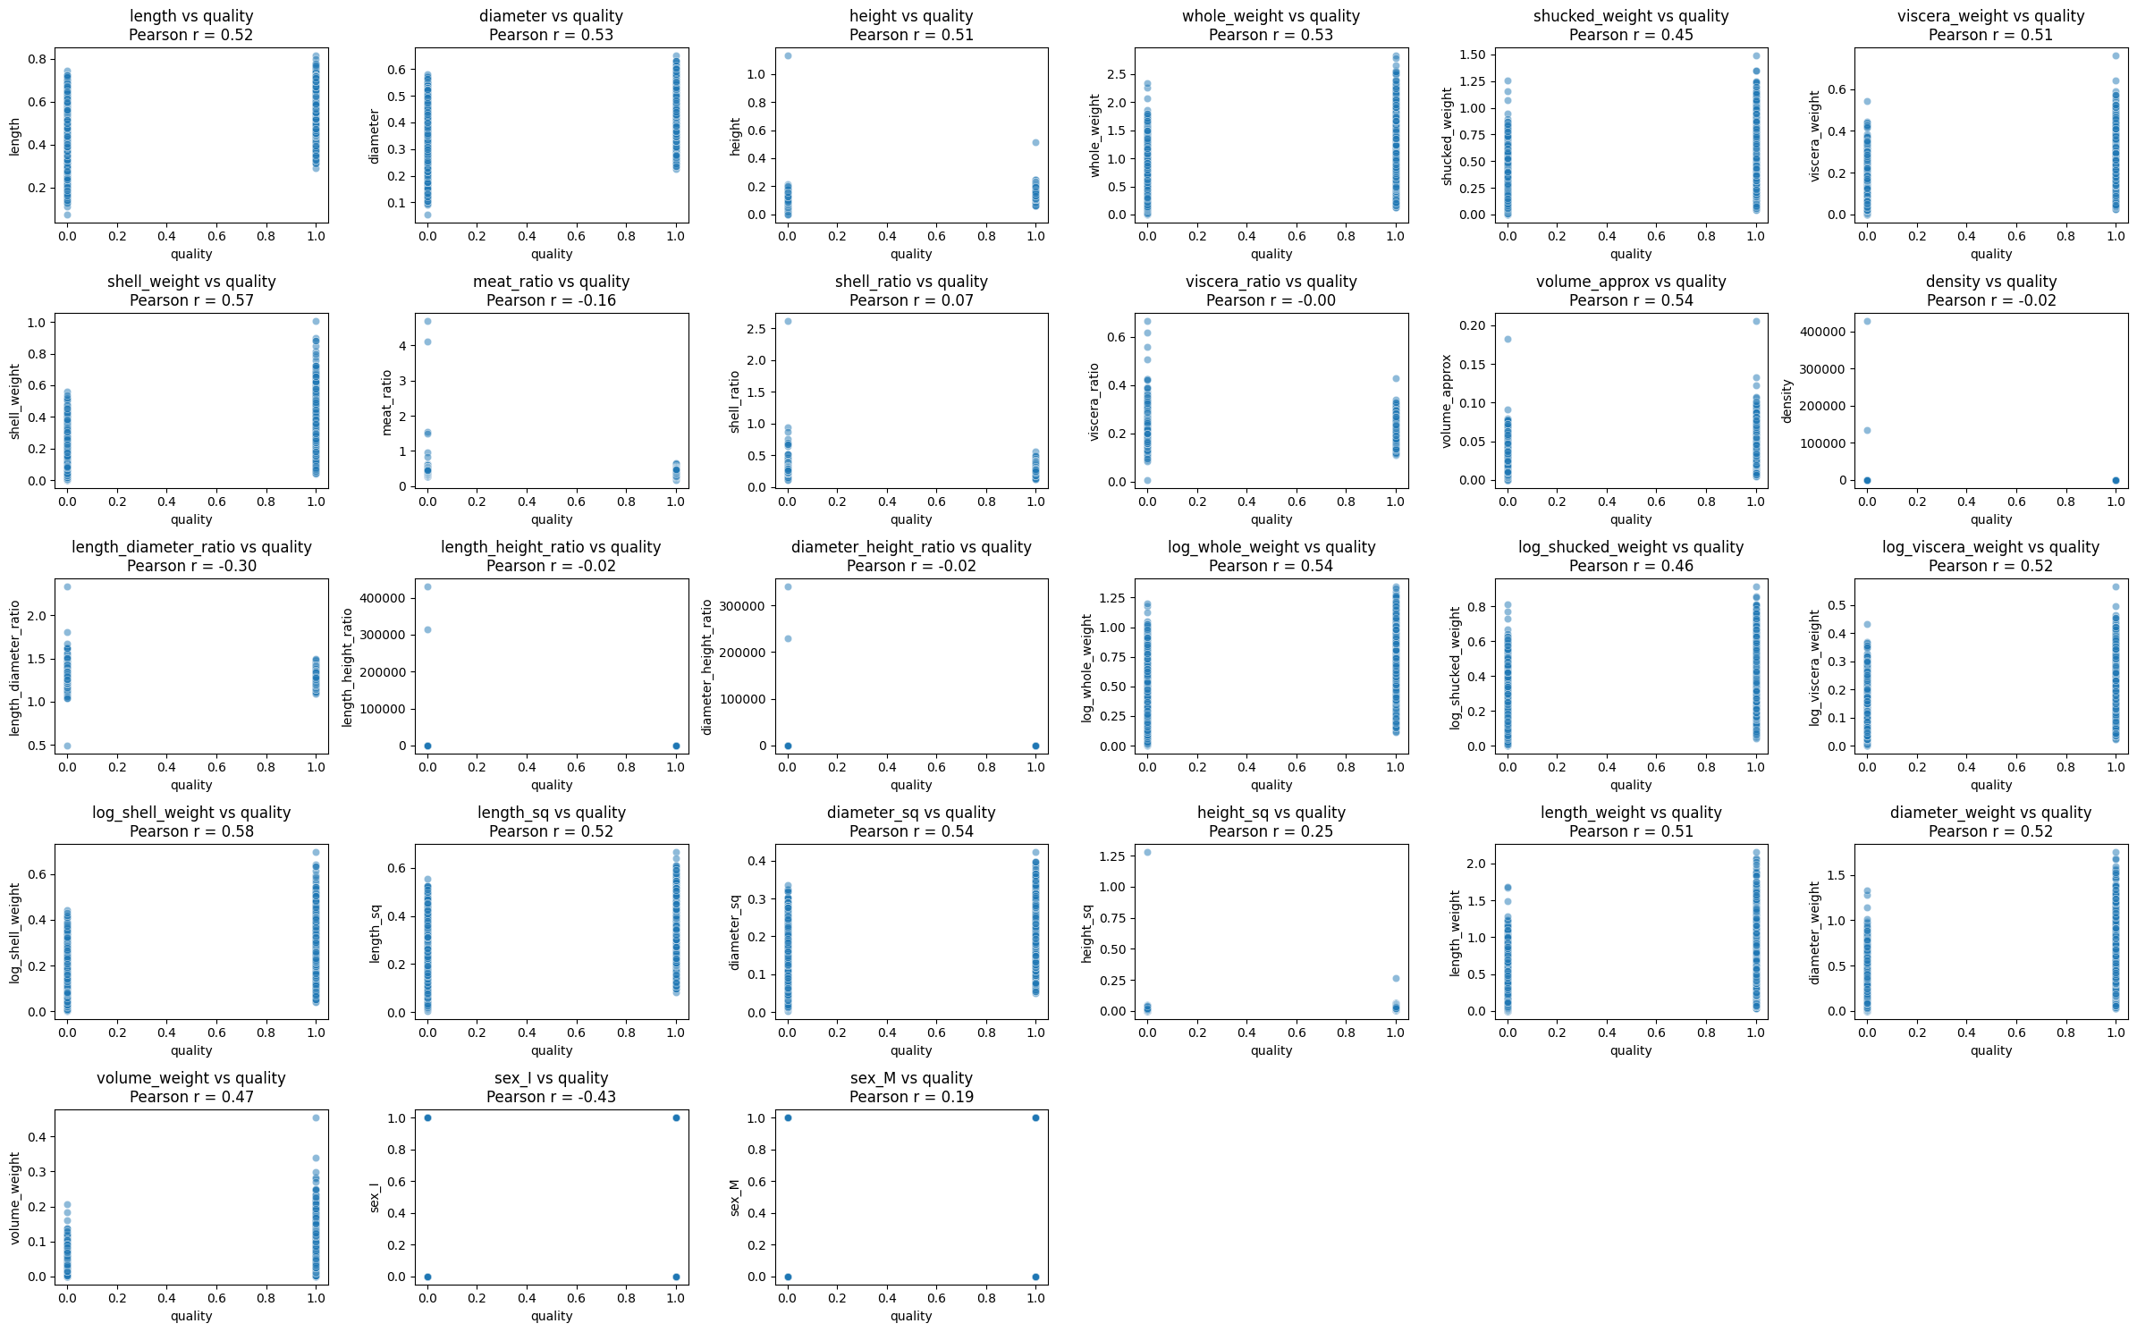

Slide 5
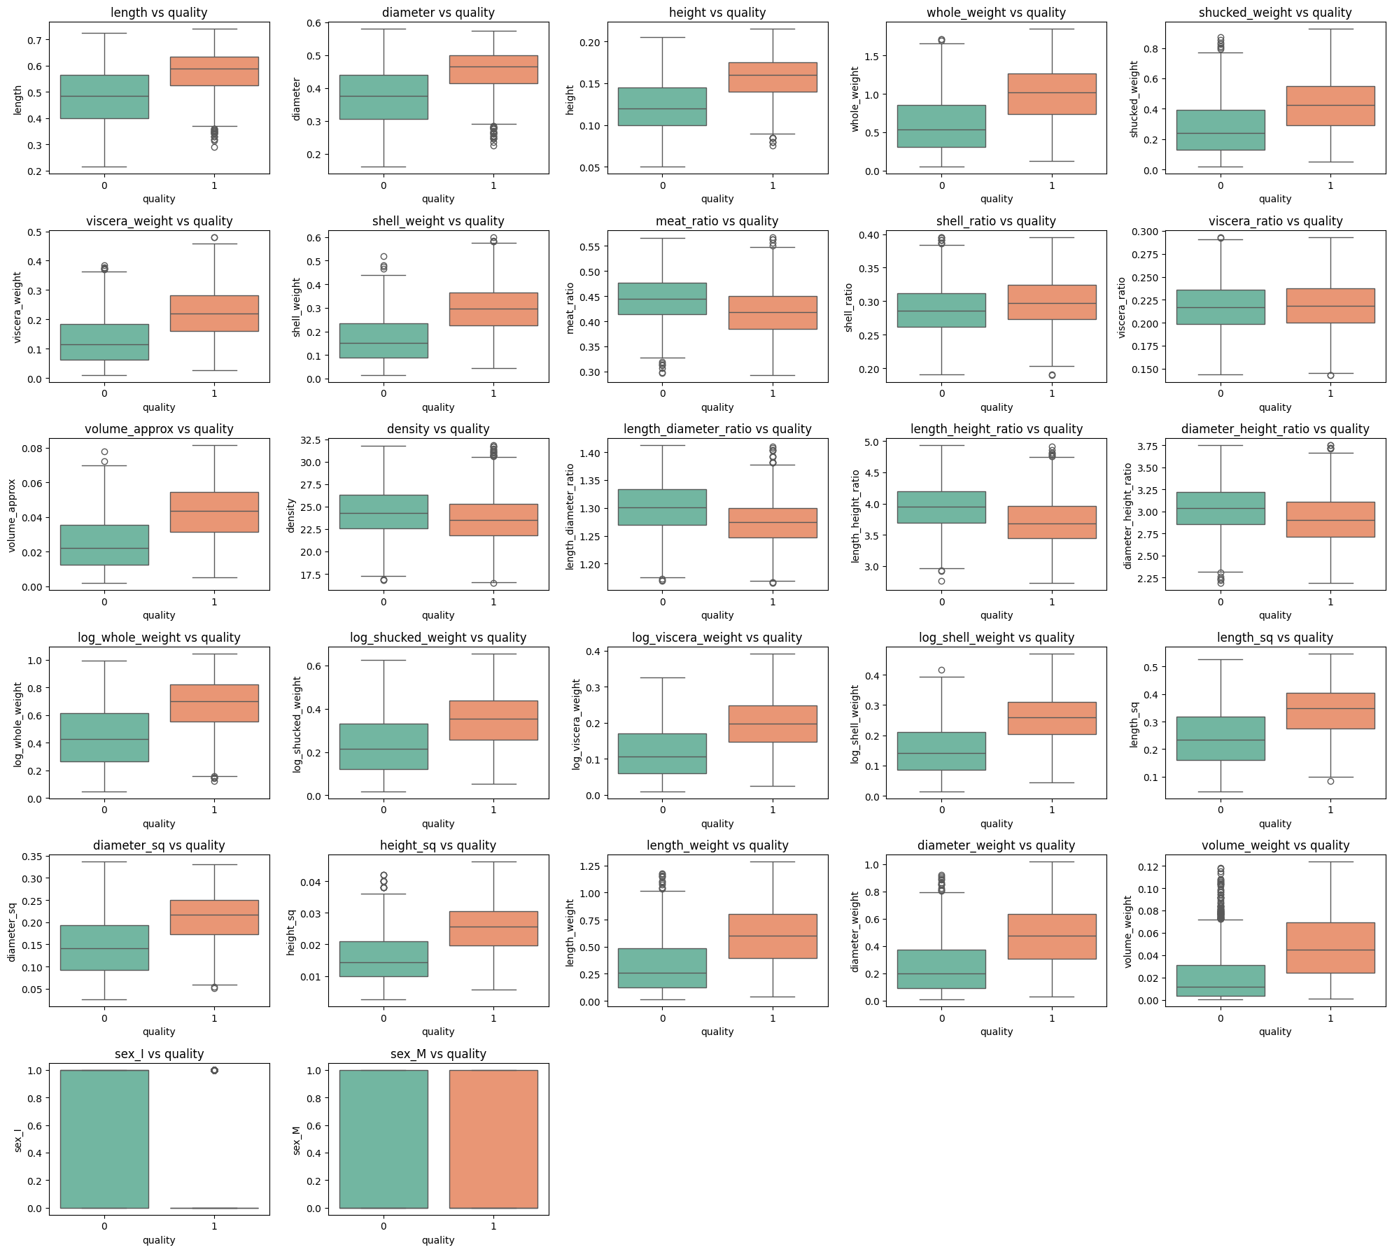

Slide 6
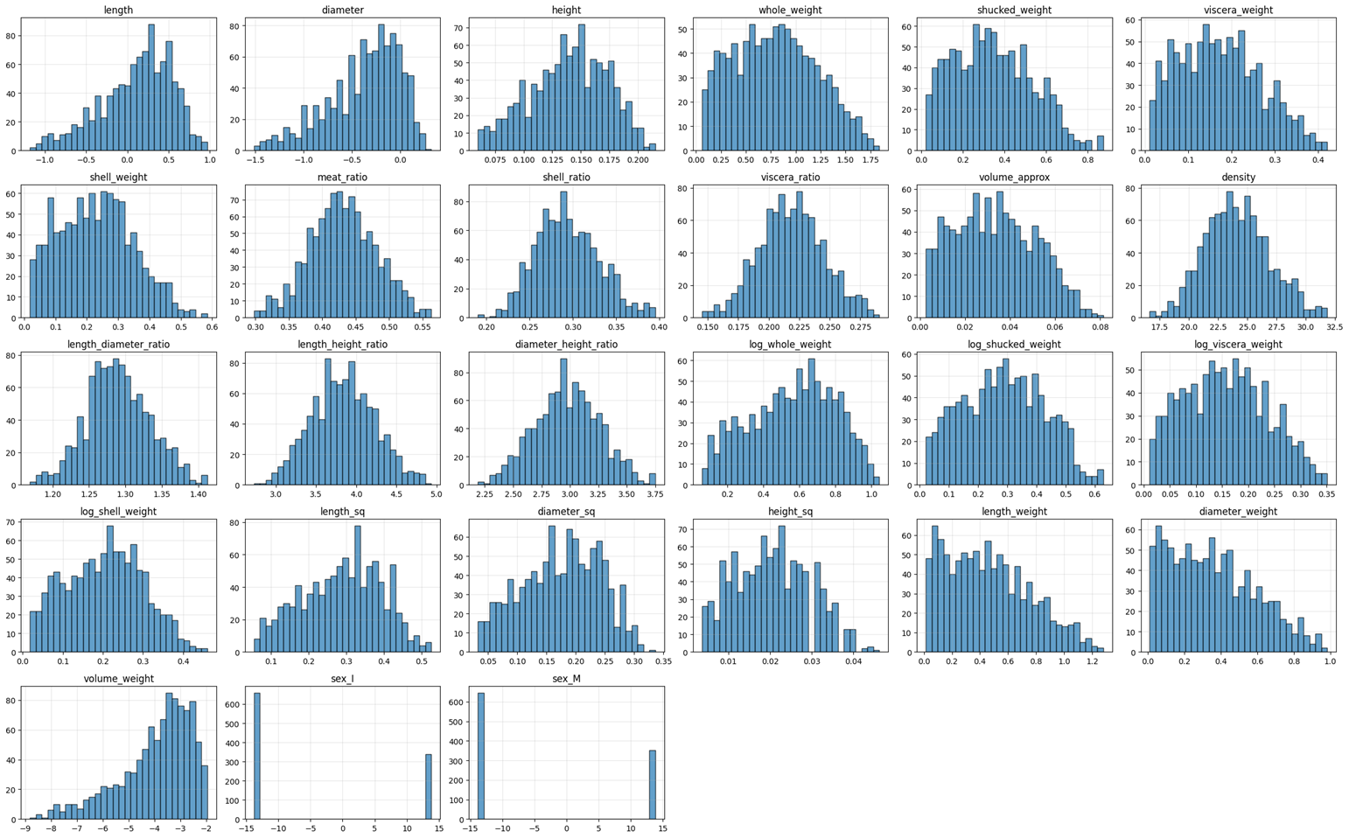

Slide 7
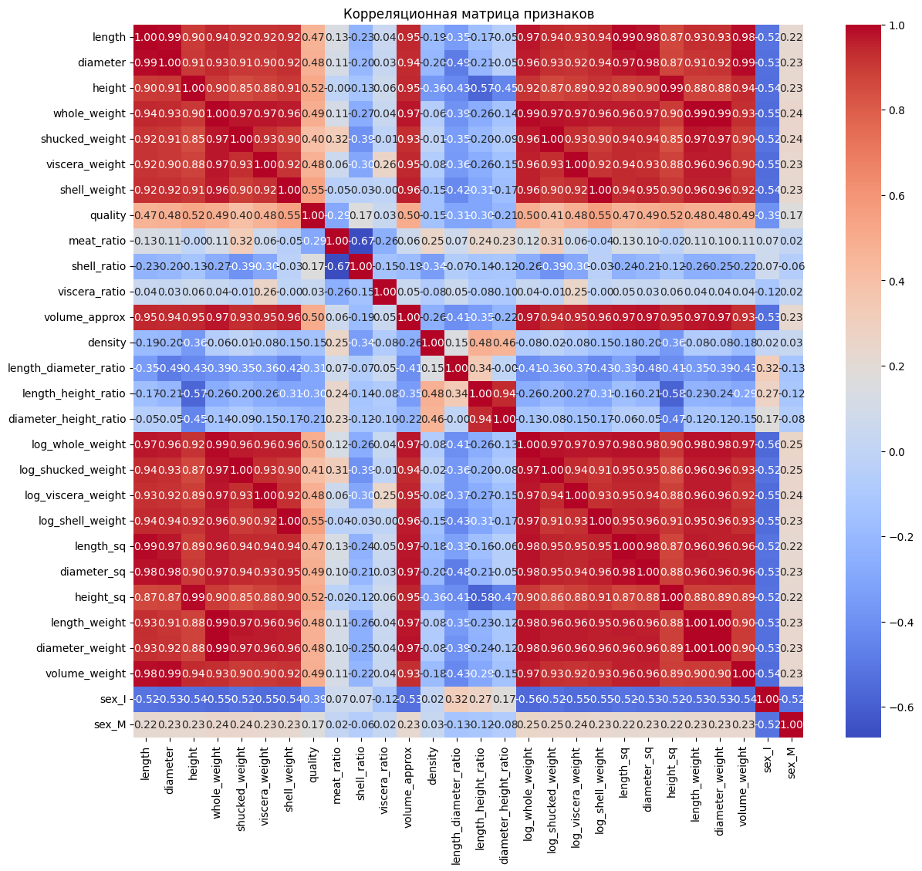
Итоговая корреляционная матрица Исходно: 9 признаков - После Feature Engineering: 28 признаков - Созданные признаки: 1. Соотношения весов: `meat_ratio`, `shell_ratio`, `viscera_ratio` 2. Объемные признаки: `volume_approx`, `density` 3. Соотношения размеров: `length_diameter_ratio`, `length_height_ratio`, `diameter_height_ratio` 4. Логарифмические преобразования:** `log_whole_weight`, `log_shucked_weight`, и т.д. 5. Квадратные признаки: `length_sq`, `diameter_sq`, `height_sq` 6. Взаимодействия: `length_weight`, `diameter_weight`, `volume_weight`

Slide 8
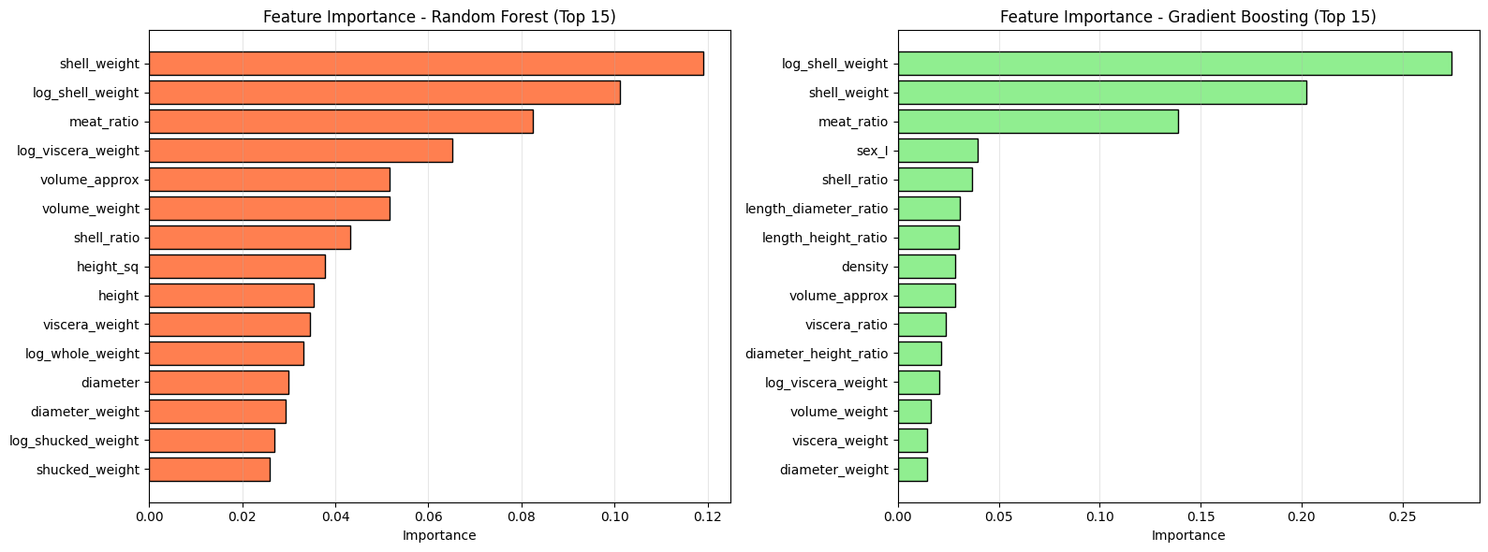
Важность признаков (Feature Importance)
- Какие признаки наиболее важны для модели?
- Топ-10 наиболее важных признаков для Gradient Boosting

Slide 9
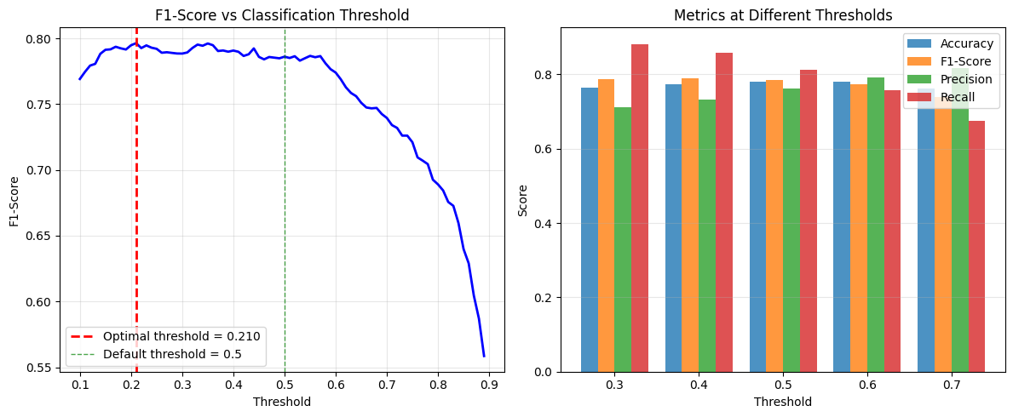
Уникальная фича - Оптимальный порог классификации
- Проблема: стандартный порог 0.5 может быть неоптимальным
- Решение: поиск оптимального порога для максимизации F1-Score
- Результат: найден оптимальный порог 0.210 (вместо 0.5)

Slide 10
Основные достижения
1. Успешно преобразована задача регрессии в классификацию
2. Создано 19 новых признаков (Feature Engineering)
3. Gradient Boosting показал лучшие результаты
4. Найден оптимальный порог классификации (0.210)
5. Достигнуто высокое качество: ROC-AUC = 0.8730
Практическая значимость:
- Модель может использоваться для быстрой оценки зрелости моллюсков
- Снижение затрат в аквакультуре

Slide 11



Спасибо за внимание!

